Slide 1
স্বাগতম

Slide 2
শিক্ষক পরিচিতিঃ
শাহীন ফাতেমা পান্না
সহকারি শিক্ষক
মুরালিয়া সরকারি প্রাথমিক বিদ্যালয়,
কুতুবদিয়া,কক্সবাজার \

Slide 3
বিষয় পরিচিতি .
শ্রেণিঃ ৫ম
বিষয়ঃ বাংলাদেশ ও বিশ্বপরিচয়
অধ্যায়ঃ জলবায়ু ও দূর্যোগ
পাঠের শিরোনামঃ জলবায়ু পরিবর্তন
সময়ঃ ৪০ মিঃ

Slide 4
চলো আমরা কিছু ছবি দেখি

Slide 5
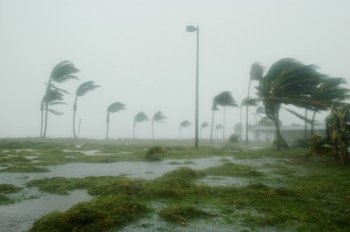
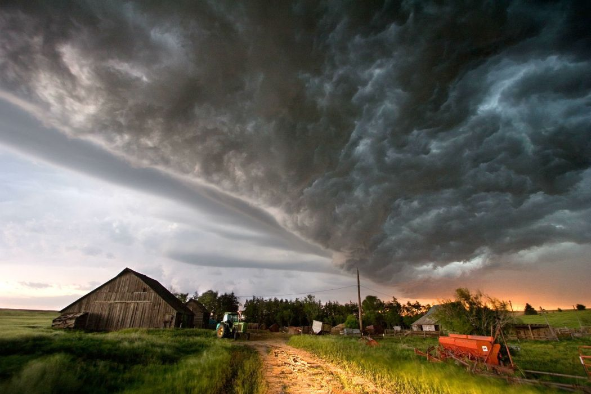

Slide 6
১-আবহাওয়া কী?

Slide 7
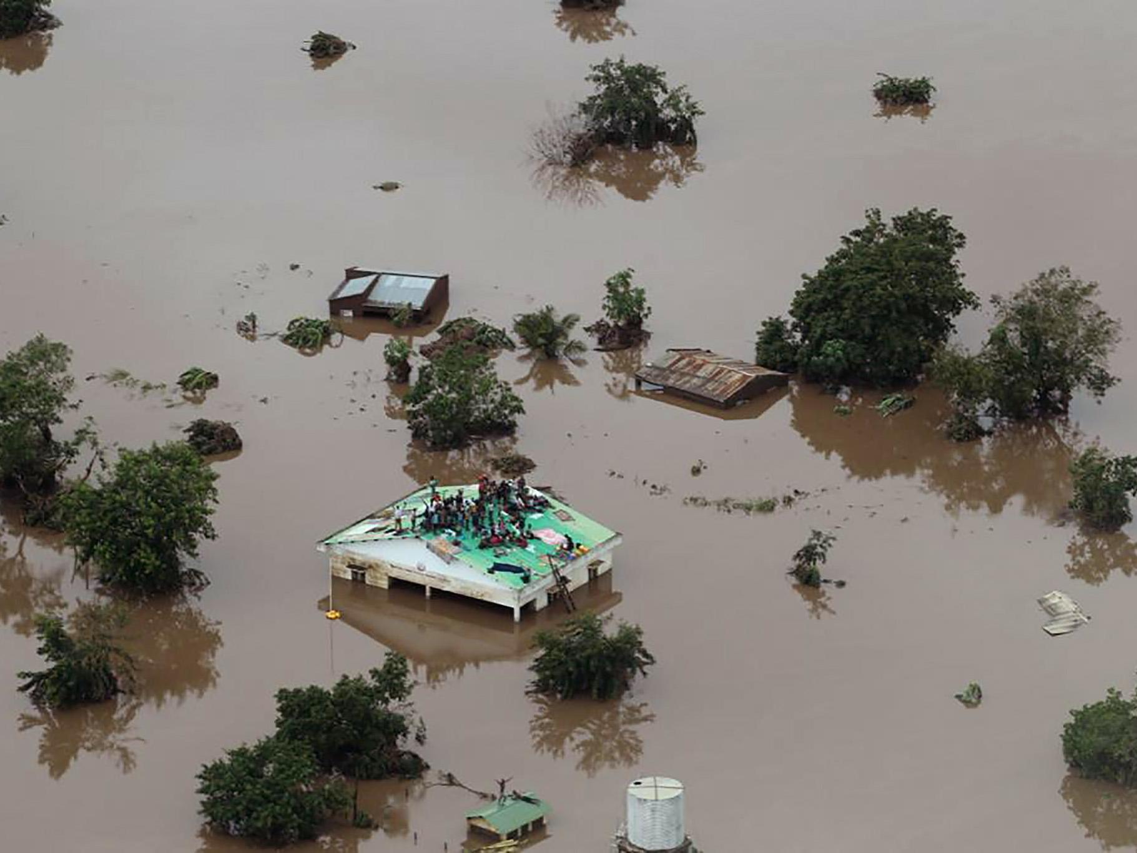
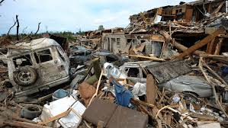

Slide 8
১ - জলবায়ু পরিবর্তন কেন হয়?
২- জলবায়ু কাকে বলে?

Slide 9
পাঠ ঘোষনা
জলবায়ু পরিবর্তন

Slide 10
শিখন ফলঃ
১০.১.১ –আবহাওয়া বলতে কী বুঝায় তা বর্ণনা করতে পারবে \

Slide 11
পাঠের সাথে সংযোগ (পৃষ্ঠা নং-১১৭)

Slide 13
দলীয়কাজঃ ১ আবহাওয়া কাকে বলে?
২ জলবায়ু পরিবর্তনের ২টি কারণ বল । ‌‍

Slide 14
মূল্যায়ণঃ(লিখিত)
*** তাপমাত্রা বেড়ে গেলে পরিবেশের কী কী ক্ষতি হয় লিখ?

Slide 15
পরিকল্পিত কাজঃ
জলবায়ু সম্পর্কে তোমার নিজের ভাষায় ৫টি বাক্য লিখে আনবে \

Slide 16
ধন্যবাদ

